Slide 1
Η Ροδόπη μέσα από τη μουσική της Родопите през музиката ѝ
Mε αφορμή το κείμενο του Ιβάν Βάζωβ “В недрата на Родопите”, 1892

Slide 2
Στόχος της εργασίας
Παρουσίαση της μουσικής παράδοσης των κατοίκων των χωριών της Βουλγαρικής Ροδόπης
Ανάδειξη του καθημερινού βίου και της πολιτισμικής τους ζωής μέσα από αυτή

Slide 3
“В недрата на Родопите” (Στα σπλάχνα της Ροδόπης), 1892
Έργο του λογοτέχνη και λαογράφου Ιβάν Βάζωβ
Γεωγραφικό, ιστορικό και πολιτισμικό οδοιπορικό στα χωριά της βουλγαρικής Ροδόπης
Πολλές αναφορές σε τραγούδια αλλά και έθιμα της περιοχής

Slide 4
Θέματα που θα μας απασχολήσουν
Μορφή και ρυθμός της παραδοσιακής μουσικής των χωριών της Βουλγαρικής Ροδόπης
Μουσικά όργανα
Θεματολογία των τραγουδιών
Σύνδεση με καθημερινό βίο των κατοίκων

Slide 5
Τονικό σύστημα και ρυθμός
Τονικό σύστημα
Τροπικό μουσικό σύστημα
Πεντατονικό
Ρυθμός
Κυρίως 2/4
Σπάνια 12/8, 9/8 και άλλοι πιο σύνθετοι ρυθμοί
Πολλά άρρυθμα (καθιστικά) τραγούδια

Slide 6
Φωνή
Μονοφωνικά Τραγούδια
Άνδρες και γυναίκες
Μεγάλη έκταση φωνής
Μακρόσυρτες φράσεις, δραματικός τόνος
Στολίδια που θυμίζουν γκάιντα
Χαρακτηριστικό «Γκλισάντο»
Πολυφωνικά Τραγούδια
3 περιοχές: Велинград, Неделино, Златоград
Διφωνίες
Ισοκράτημα
«Διαφωνία», λόγω πολύ κοντινών διαστημάτων

Slide 7
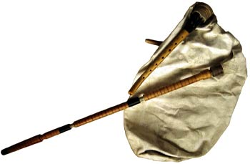
Τα παραδοσιακά μουσικά όργανα
Гайда (γκάιντα)
“Джура” (висока) гайда
(κουρδισμένη ψηλά, σαν την ελληνική)
Κаба гайда (μεγάλος αυλός, τονικά χαμηλή)
Κυρίως όργανο της περιοχής

Slide 8
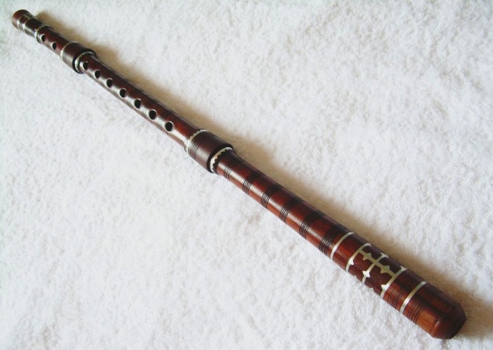
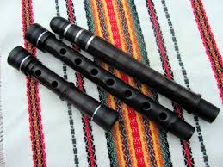
Кавал (καβάλ ή καβάλι)
Ξύλινο πνευστό μουσικό όργανο
Μεγάλη έκταση και ηχοχρωματικές δυνατότητες
Παίζεται συνήθως σαν συνοδευτικό της γκάιντας, αλλά και μόνο του

Slide 9
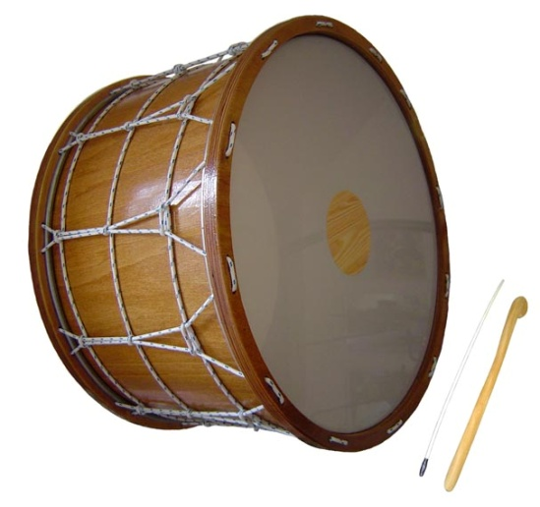
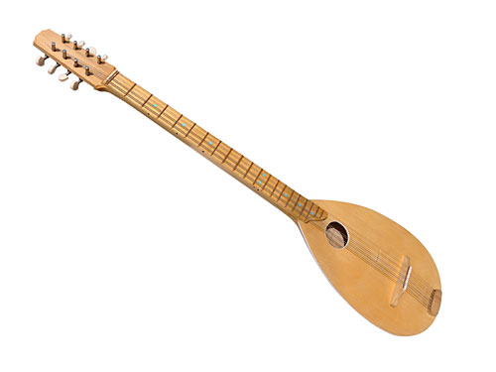
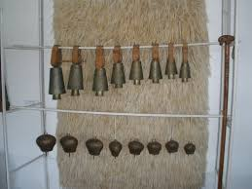
Тамбура (ταμπουράς)
Έγχορδο μουσικό όργανο,
συνοδευτικό
4 ομάδες χορδών,
μακρύ μπράτσο
Ήχος και κατασκευή που
θυμίζουν μπουζούκι
Тъпан (νταούλι)
Чан (καμπάνα)

Slide 10
Η θεματολογία των τραγουδιών της περιοχής της Ροδόπης
Τραγούδια που αναφέρονται στην καθημερινή ζωή: τραγούδια της ξενιτιάς, μοιρολόγια κτλ.
Τραγούδια που έχουν ως θέμα τους το ποιμενικό βίο των κατοίκων
Τραγούδια που έχουν σχέση με τις τελετές του γάμου (νυφιάτικα)
Ερωτικά τραγούδια
Πολεμικά ή ηρωικά τραγούδια

Slide 11
Ερωτικό τραγούδι
Τραγούδησε κοπέλα μες το
μες το δάσος, στα κρύα σκοτάδια
Σαν την άκουσε νιός καλόγερος
την κοπέλα με θυμό καταριόταν:
Να σε κάψει ο Θεός, βρε μικρή κοπέλα,
Γιατί δεν τραγούδησες πιο νωρίς,
όσο δεν είχα ακόμα καλογερέψει;
Στα κομμάτια να πάει το μαύρο τούτο ρούχο,
Φωτιά να κάψει το καλυμμαύκι,
Το ποτάμι να πάρει το άσπρο βιβλίο!
Запяла мома в гора зелена,
в гора зелена, в темно усое.
Ка’я зачул млад калугерин,
той си момата люто кълнеше:
— Убил те господ, бре малка моме,
че що не запя от-отзарана,
дорде не бях се покалугерил?
Пусто останало черното рухо,
огън да гори калимявката,
вода да носи бялата книга!

Slide 12
Νυφιάτικο τραγούδι
Мари да не си се уплашила,
гелино, гелино!
Мари да не си се засрамила, гелино, гелино!
Когато дойде лудо младо
при тебе, при тебе:
да съблечеш мор фереджа
гелино, гелино!
да разбулиш дюлбер яшмак
от тебе, от тебе,
да съблечеш тел-ярмаг,
гелино, гелино.
Да се лъскат теловете
гелино, гелино,
да съблечеш херин риза
от тебе, от тебе.
Да събуеш жълти месте
за двесте, за стриста…
………………………………
Мила ли е майка ти,
гелино, гелино?
Μαρή [μωρή] μήπως φοβήθηκες,
νυφούλα, νυφούλα!
Μαρή μήπως ντράπηκες,
νυφουλα, νυφούλα! Όταν ήρθε ο νιος γαμπρός
σε σένανε, σε σένανε [λέγοντας]:
να βγάλεις μαρή τον φερετζέ,
νυφουλα, νυφούλα!
να σηκώσεις το ντιλμπέρ γιασμάκι
από σένανε, από σένανε,
να βγάλεις το τελ-γιαρμάκι,
νυφούλα, νυφούλα!
να λάμψουν τα στολίδια,
νυφούλα, νυφούλα!
να βγάλεις το πουκάμισο
από σένανε, από σένανε,
να βγάλεις τα κίτρινα τσουράπια
για διακόσια, για τρακόσια ………………………………
Την αγαπάς τη μητέρα σου,
νυφούλα, νυφούλα;

Slide 13
Τραγούδι με κυρίως θέμα την προίκα
Аман веке, мале мила, от сеймене,
от сеймене, мале мила, хаджиюви,
хаджиюви, мале мила, бимбашови.
Един седне, мале мила, други стане.
Останахме, мале мила, без работа.
-Не грижи се, Вахо мари, не тъжи се,
не тъжи се, Вахо мари, за дарове:
да са живи, Вахо мари, твойте лели,
твойте лели, Вахо мари, каменченки,
каменченки, Вахо мари, белювченки;
ша напредат, Вахо мари, даровете,
ша изтакат, Вахо мари, тънки кърпи,
ша одарим, Вахо мари, сватовете,
сватовете, Вахо мари, деверите.
Αμάν πια από τους σεϊμένης (χριστιανός
οπλοφόρος), μανούλα μου, τους χατζήδες,
τους χατζήδες, μανούλα μου, μπιμπασήδες.
Ένας να καθίσει, μανούλα μου, άλλος να σηκωθεί.
Μείναμε, μανούλα μου, χωρίς δουλειά.
— Μη ανησυχείς, μαρή Βαχιδέ, μη κλαις,
μη κλαις, μαρή Βαχιδέ, για τα δώρα:
ζωή να έχουν, μαρή Βαχιδέ, οι θείες σου,
οι θείες σου, μαρή Βαχιδέ, απ’ την Κάμενιτσα,
από την Κάμενιτσα, μαρή Βαχιδέ, από το Μπέλοβο –
θα γνάθουν, μαρή Βαχιδέ, τα δώρα,
θα υφάνουν, μαρή Βαχιδέ, λεπτές πετσέτες,
θα δώσουμε δώρα, μαρή Βαχιδέ, στους συμπεθέρους,
στους συμπεθέρους, μαρή Βαχιδέ, στους κουνιάδους.

Slide 14
Μοιρολόι- ηρωικό τραγούδι
Η μητέρα απαντάει:
«Αχ, γιόκα μου, αγαπημένε γιε μου
θα σε θρηνώ, θα σε κλαίω,
μέχρι να έρθω σε σένανε
σε σένανε, στο μαύρο χώμα!»
Ο πατέρας απαντάει:
«θα σε θρηνώ, θα σε κλαίω,
μέχρι ο κόρακας να ασπρίσει
μέχρι το ξερόκλαδο να βλαστήσει!»
Η αδελφή απαντάει:
«Θα σε κλαίω, αδελφούλη μου
για τρία χρόνια, μέχρι να γεννήσω,
μέχρι να γεννήσω παιδί αγόρι,
να το δώσω το όνομά σου,
το όνομά σου - Μεχμέτ Αλή»
Η αγαπημένη απαντάει:
«Θα σε θρηνώ, θα σε κλαίω,
θα σε κλαίω μέχρι το μεσημέρι,
μέχρι να μπω στον κήπο
να μαζέψω μια ανθοδέσμη,
να στολίσω τα δυο μάγουλα,
να βγω στις δυο πόρτες,
να αγαπήσω άλλο παλικάρι,
άλλο παλικάρι πιο όμορφο,
πιο όμορφο και καλοστολισμένο!»
Майката отговаря:
„Иой ми, сино, мили сино,
щъ те жалим, щъ те тъжъ,
дорде дойда; при тебека,
при тебе-ка, в черна земя!“
Бащата отговаря:
„Щъ те жалъ, ща те тъжъ,
дорде гарван побелее
дорде сухар филиз пусте!“
Сестрата отговаря:
„Щъ те жалъ, братко мили,
до три годин, дорде родъ,
дорде родъ мъжко дете,
да го зовъ на тебека,
на тебека — Мехмед Али“
Либето отговаря:
„Щъ те жалъ, щъ те тъжа,
щъ те тъжъ ден до пладне,
дорде вляза в градината,
да наберъ росна китка,
да завтъкна на две бузи,
да излезъ на две порти
да залибъ друго либе,
друго либе по-хубаво,
по-хубаво, по-гиздаво!“

Slide 15
Τραγούδι με χαρακτηριστικές αναφορές στον ποιμενικό βίο
Бела съм, бела, юначе,
цела съм света огрела.
Един бе Карлък останал,
и той не щеше остана
ам беше в могла йотонал.
В маглона нищо немаше.
Лю адно вакло овчерче,
сиво си стадо пасеше,
с шеряна гайда свиреше.
Άσπρη/Ασπροπρόσωπη που είμαι παλικαράκι μου,
φωτίζω όλο τον κόσμο.
Μονάχα o Καρλίκης (βουνοκορφή) είχε μείνει,
κι αυτός δεν θα έμεινε [χωρίς να φωτιστεί]
άλλα είχε βυθιστεί μέσα στην ομίχλη.
Στην ομίχλη δεν είχε τίποτα,
παρά μονάχα ένα όροφο τσομπανόπαιδο
που έβοσκε το γκρίζο κοπάδι του
[και] έπαιζε την όμορφη γκάιντα του.

Slide 16
Σύνδεση με καθημερινό βίο
Ποιμενική ζωή (επιλογή μουσικών οργάνων, συχνές αναφορές μέσα στα τραγούδια)
Μετακίνηση σε άλλες περιοχές προς αναζήτηση εργασίας (τραγούδια του κουρμπετιού)
Συχνές πολεμικές διενέξεις (ηρωικά- πολεμικά τραγούδια)
Ανθρώπινες πτυχές κατοίκων (νυφιάτικα, ερωτικά, θρησκευτικά κτλ.)

Slide 17
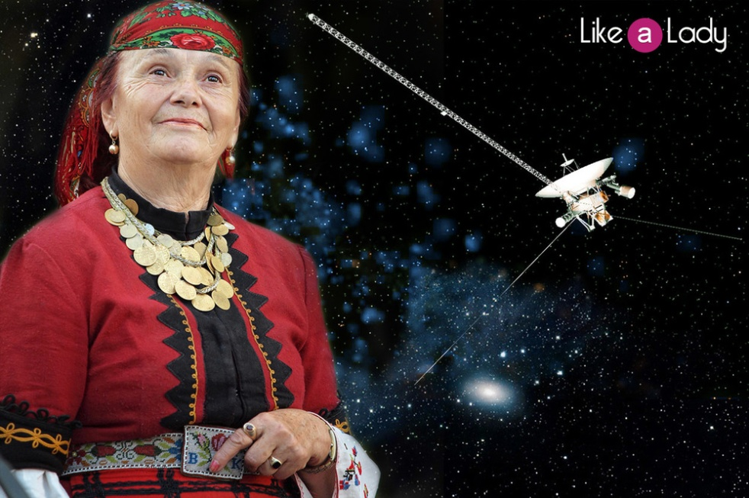
Излел е Дельо хайдутин
Излел е Дельо хайдутин,
хайдутин ен кесаджие,
с Думбовци и с Караджовци.
Зарочал Дельо, пурочал даридерскимнем аене, аене кабадайлие.
–В селоно имам две лели, да ми ги не потурчите,
да ми ги ни почорните,
чи га си слезам в селоно, мночко щат майки да плакнат,
по-мночко, млади невести.

